Slide 1

什么是Vue

Slide 2
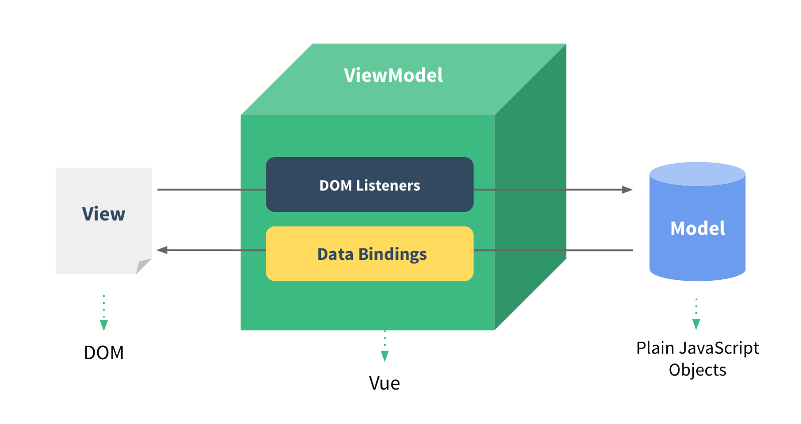
MVVM概念图

Slide 3
构建用户界面的渐进式的框架
只关注视图层
可结合单文件组件和其他库开发单页应用

Slide 4
Vue的主要优点
简洁
轻量
快速

Slide 5
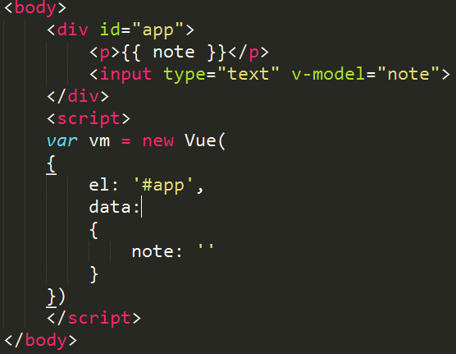
简洁
Vue实现双向绑定的代码

Slide 6
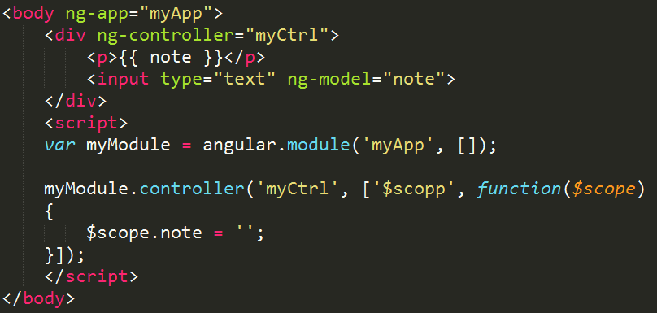

Slide 7


轻量

Slide 8
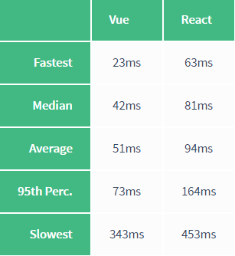
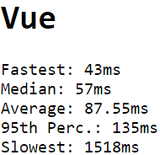
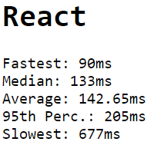
快速
渲染 10,000 个列表项 100 次

Slide 9
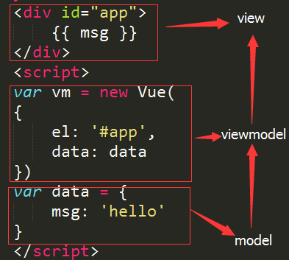
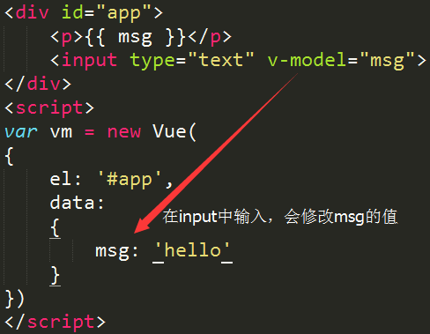
双向数据绑定

Slide 10
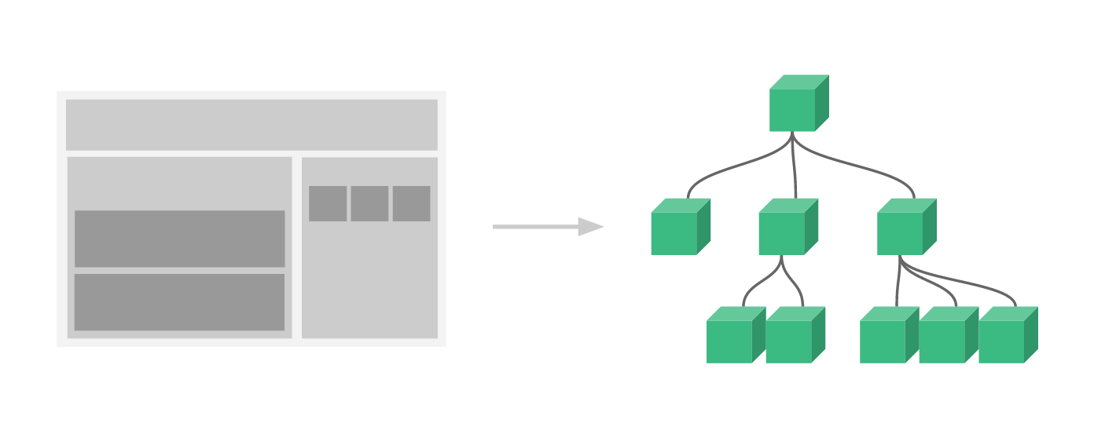
组件
任意类型的应用的界面都可以抽象为一个组件树

Slide 11
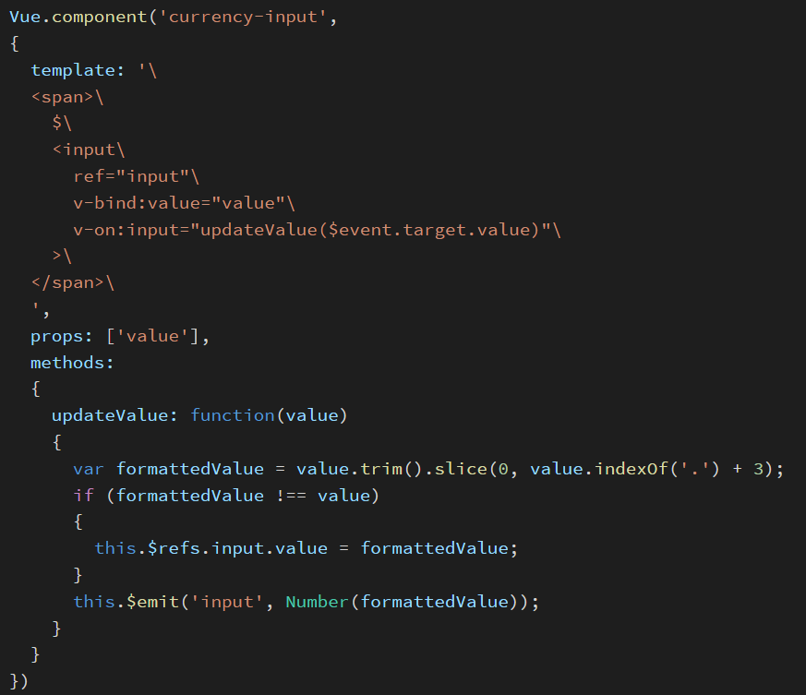
什么是组件
扩展了HTML元素
添加特殊功能

Slide 12
组件
使用组件
props
events
非父子关系的组件通信
slot
动态组件

Slide 13
使用组件
全局注册
局部注册
data选项必须是返回对象的函数
父子组件间的通信

Slide 14
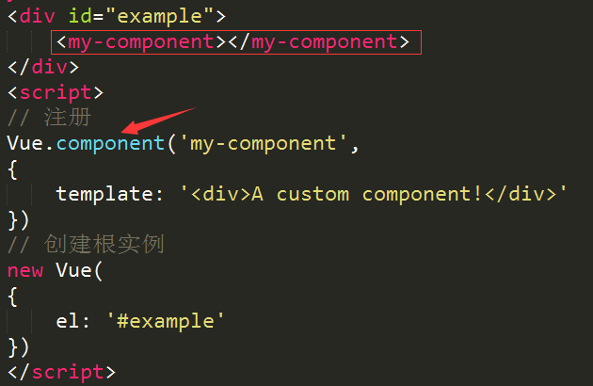

全局注册
Notes:
全局注册的组件未和哪一个vue实例绑定，即在所有的vue实例中都能使用

Slide 15
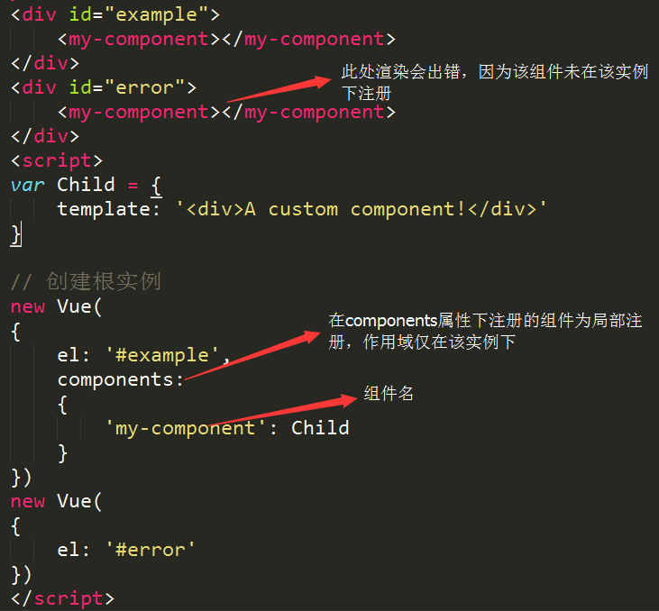
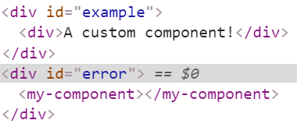
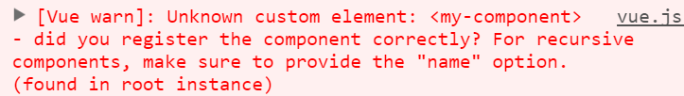
局部注册

Slide 16
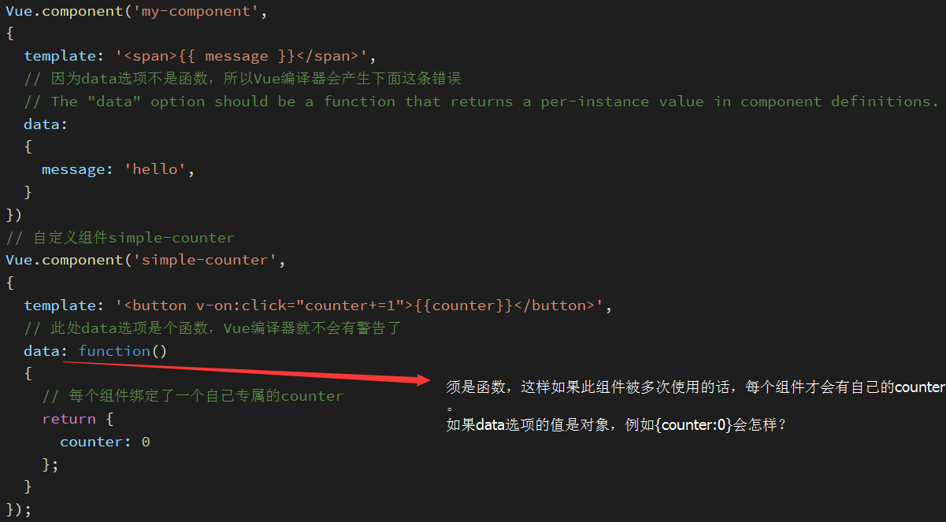
data选项必须是返回对象的函数

Slide 17
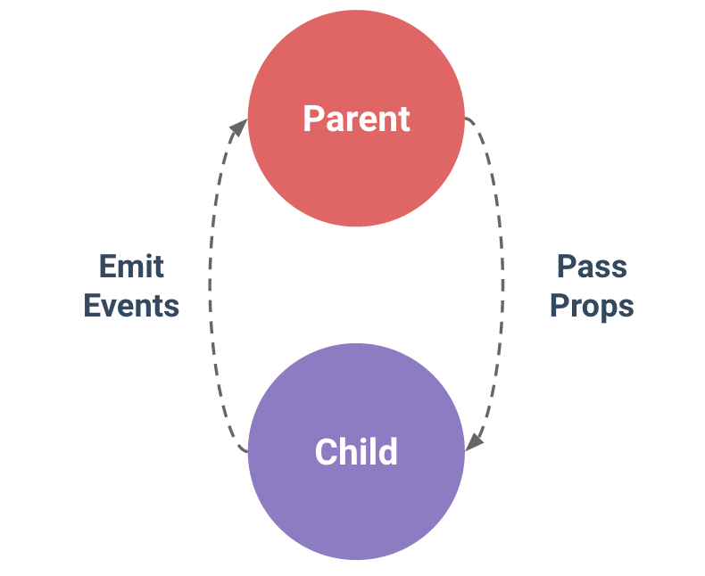
父子组件间的通信

Slide 18
props
使用prop传递数据
camelCase与kebab-case
动态prop

Slide 19
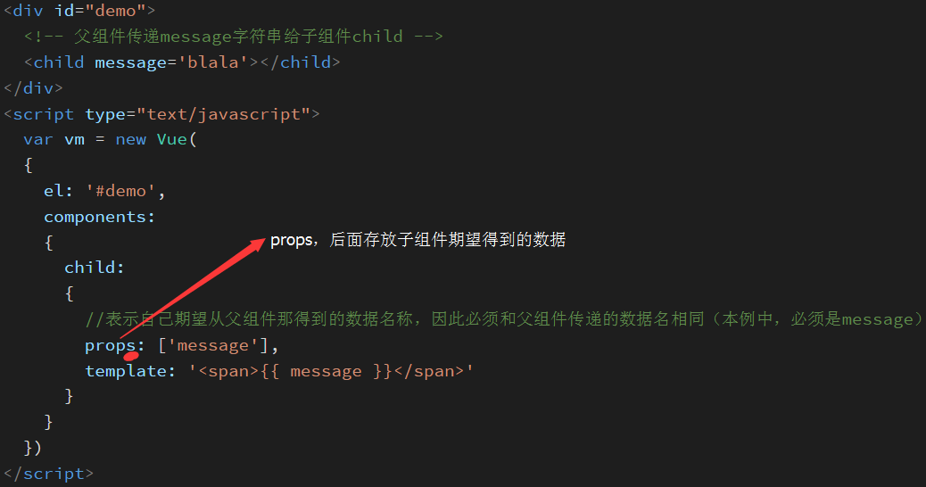
使用prop传递数据
什么是prop
Notes:
所谓prop是父组件用来传递数据的一个自定义属性。子组件必须显式地用props选项声明prop

Slide 20
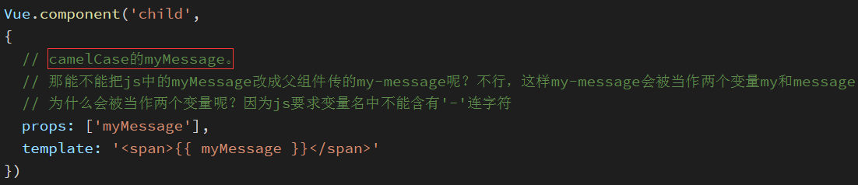
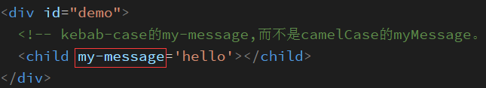
camelCase vs kebab-case
HTML是不区分大小写的

Slide 21
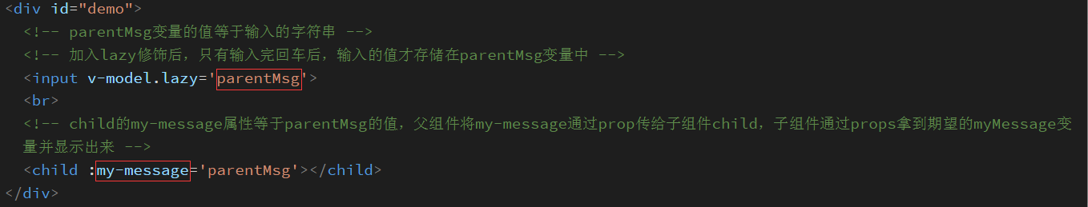
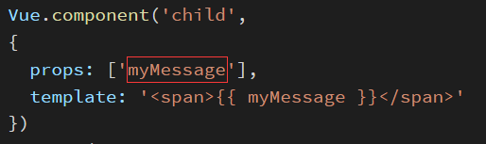
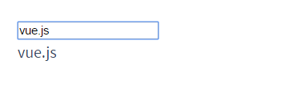
动态传入prop

Slide 22
events
使用v-on绑定自定义事件
绑定原生事件

Slide 23
使用v-on绑定自定义事件
每个vue实例都实现了事件接口
使用$on(eventName)监听事件
使用$emit(eventName)触发事件
父组件可以在使用子组件的地方直接用v-on来监听子组件触发的事件

Slide 24
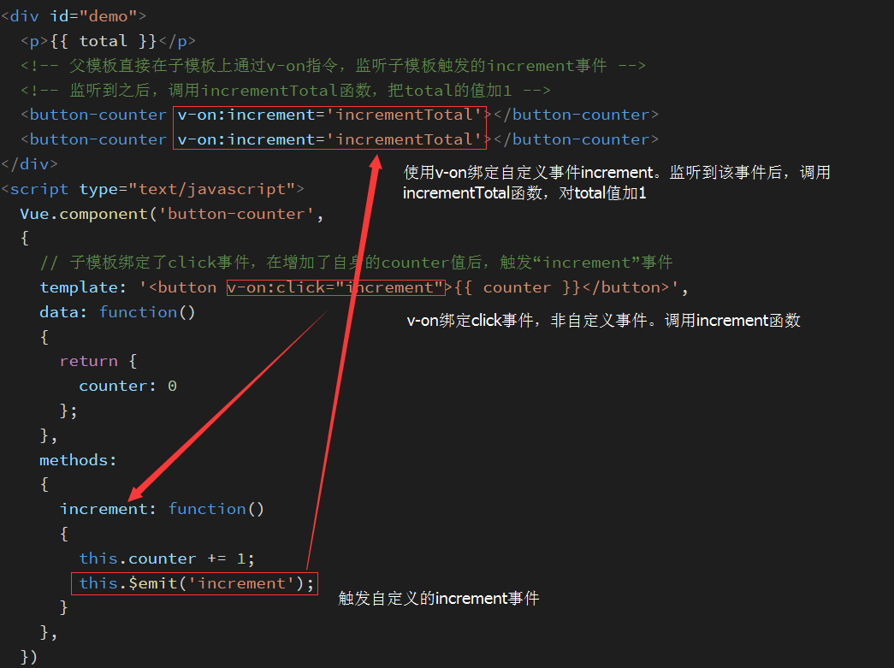
使用v-on绑定自定义事件

Slide 25
绑定原生事件
在某个组件上监听原生事件
使用.native修饰符修饰v-on

Slide 26
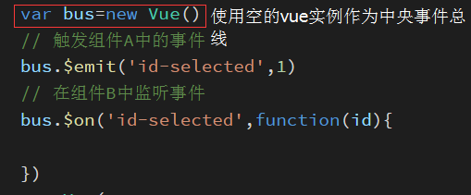
非父子关系的组件通信
父子关系的组件通信可以通过传递prop和触发event
兄弟关系的通信
简单情况下
复杂情况下使用状态管理模式

Slide 27
slot
编译作用域
无属性的slot(单个slot)
有name属性的slot(具名slot)

Slide 28
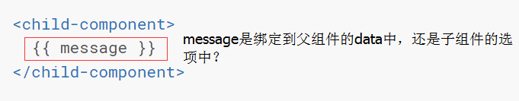
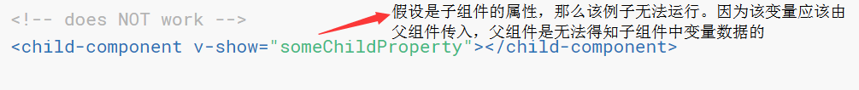
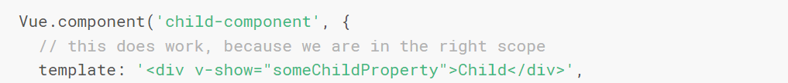
编译作用域
错误用法：
应该这么做：

Slide 29
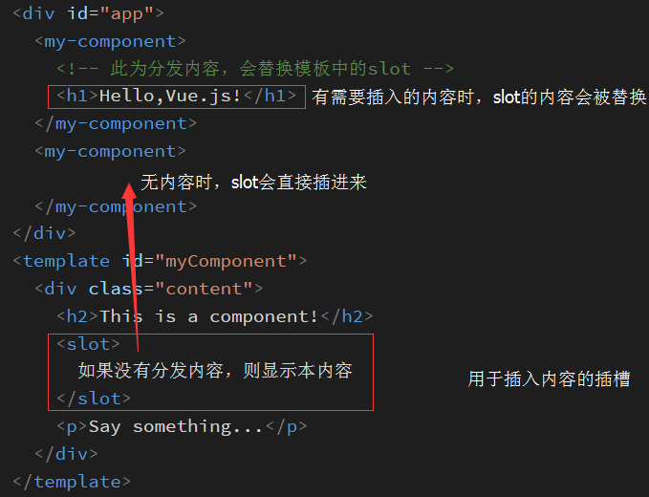
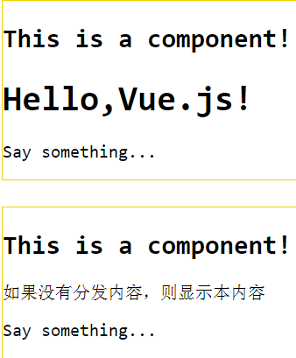
无属性的slot

Slide 30
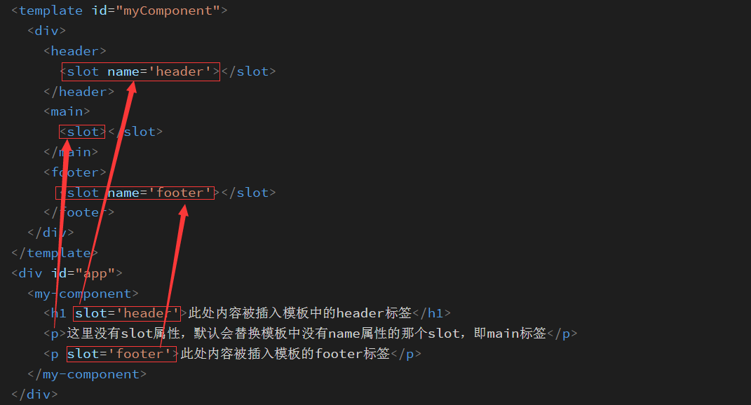
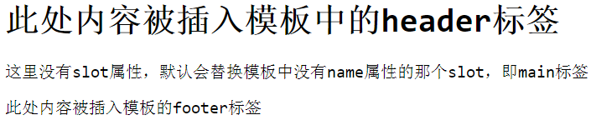
有name属性的slot

Slide 31
动态组件
通过改变is属性的值动态切换组件
Keep-alive

Slide 32
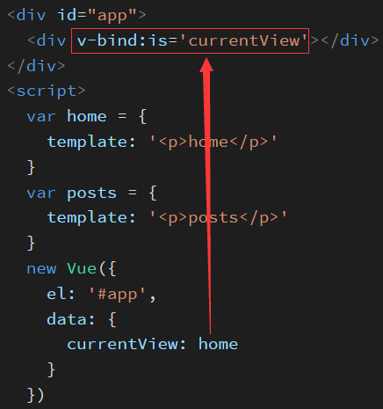
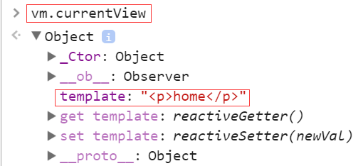


改变is属性

Slide 33

keep-alive
作用是把被切换出来的组件保存在内存中
保持组件内的状态
避免重新渲染
用法：用keep-alive标签包裹

Slide 34
路由
简介
例子
动态路由匹配
嵌套路由
命名路由
别名
重定向

Slide 35
路由
对于大多数的单页面应用，推荐使用vue-router进行页面间的切换
单页面应用的例子：个人主页
vue-cli
vue官方提供的命令行工具
提供webpack、browserify及对应simple版本有模板
github地址

Slide 36
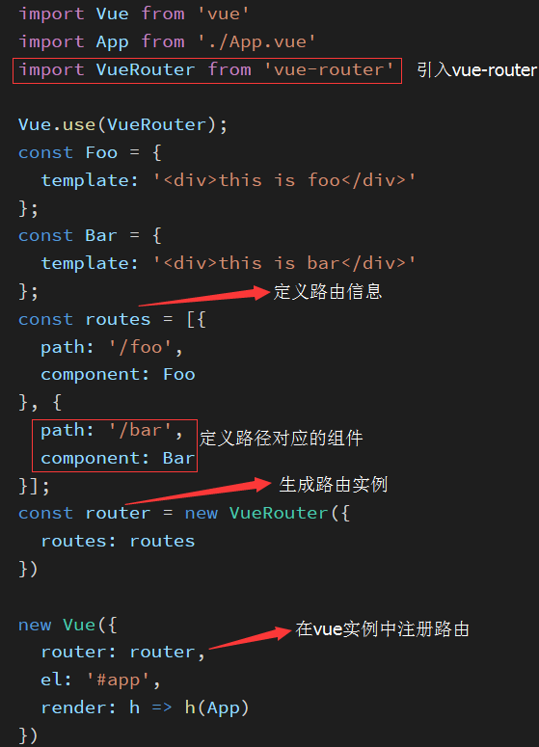
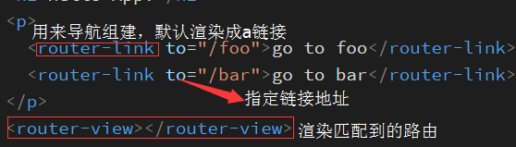
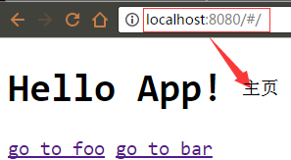
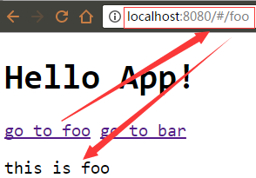
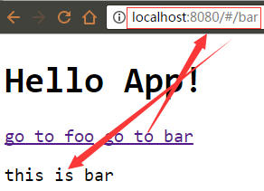
路由简单例子

Slide 37
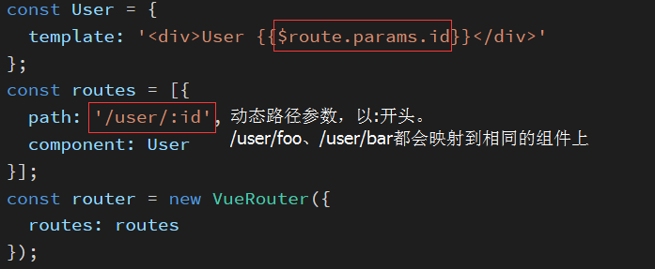

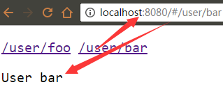
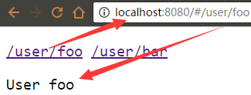
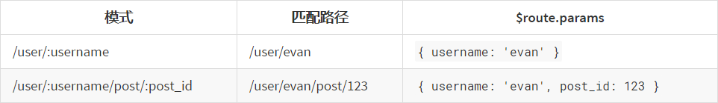
动态路由匹配
当匹配到一个路由时，参数值会被设置到this.$route.params中

Slide 38
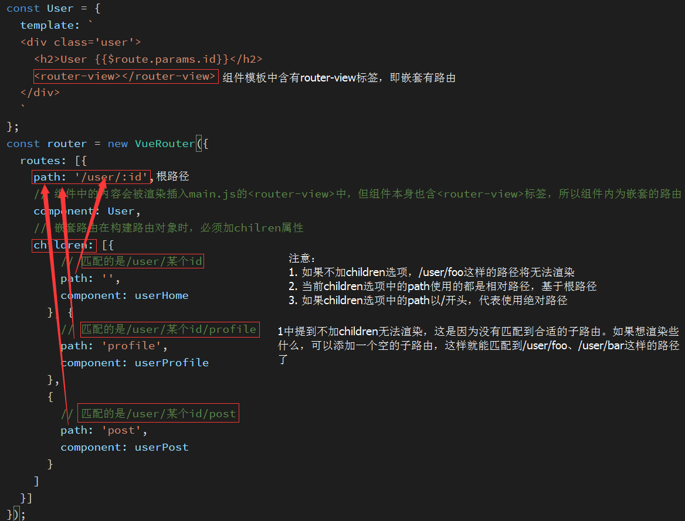
嵌套路由

Slide 39
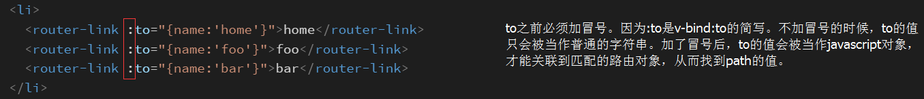
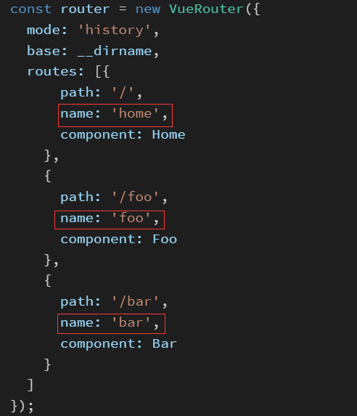
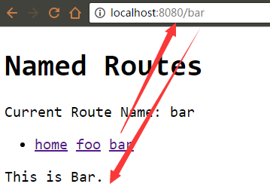
命名路由

Slide 40
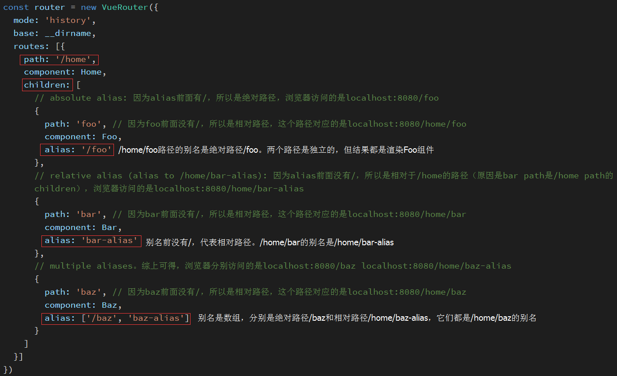
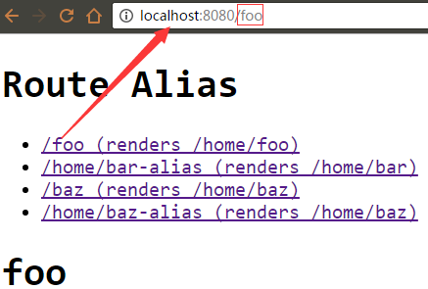
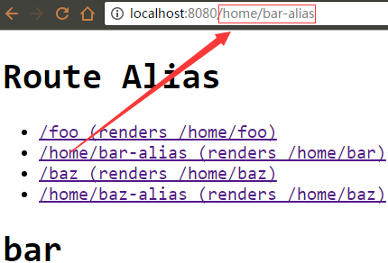
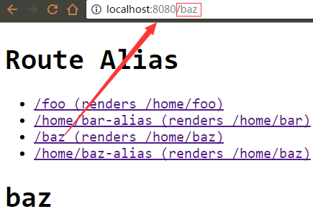

别名
/a 的别名是 /b，意味着，当用户访问 /b 时，URL 会保持为 /b，但是路由匹配则为 /a，就像用户访问 /a 一样。

Slide 41
状态管理

